Slide 1
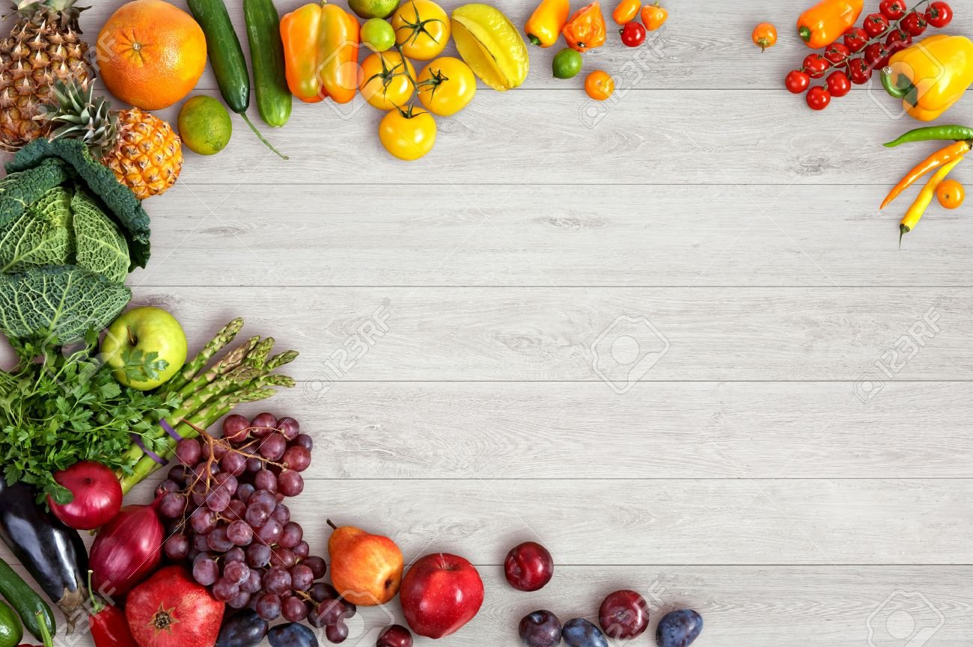
Муниципальное дошкольное образовательное учреждение – детский сад 46
Логопедический проект «Овощи и фрукты – полезны продукты»
Составитель: учитель – логопед I категори Валюхова В.А.

Slide 2
Цель: расширить знания детей об овощах и фруктах; познакомить с витаминами, раскрыть их значение для здоровья человека. Соблюдать правила гигиены при употреблении овощей и фруктов; бережно относиться к своему здоровью и сформировать основы правильного питания, как условие хорошего самочувствия и крепкого иммунитета. Обогатить практический опыт детей, учить применять полученные на занятиях знания в жизни. Закрепить в сознании детей понятие о полезной и вредной пище, прививать основы здорового образа жизни. Вид проекта: практико – ориентированный. Участники проекта: дети коррекционной старшей группы, родители (законные представители), учитель - логопед. Продолжительность проекта: 12.10.2023г. – 02.11.2023г. (три недели).

Slide 3
Задачи.
Развивающие:
развитие творческого мышления, памяти, внимания;
создать условия для развития познавательного интереса и развития творческих способностей детей.
Образовательные:
расширение и активизация словаря по теме «Овощи и фрукты», «Витамины»;
учить сочинять сказки об овощах и фруктах;
Воспитательные:
воспитывать стремление к здоровому образу жизни;
формировать интерес к сочинительству.
Коррекционные:
развитие зрительного внимания;
учить узнавать овощи и фрукты в разных модальностях;
учить детей отгадывать загадки об овощах и фруктах.

Slide 4
Формы реализации проекта:
беседы с детьми: «Волшебные витамины», «Заморские овощи и фрукты»;
игровая деятельность (дидактические игры: «Полезно – вредно», «Во саду ли, в огороде», «Угадай на вкус», «Волшебный мешочек», лото, домино; сюжетно – ролевые игры: «Поварята», «Магазин», «Семья» (сюжет «Встречаем гостей»); подвижные игры - эстафеты «Урожай собирай», хороводная игра «Яблонька») ;
чтение художественной литературы: Сутеев «Мешок яблок», Л.Н.Толстой «Косточка», И.Токмакова «Яблонька», русская – народная сказка «Вершки – корешки», чтение загадок о фруктах и овощах.
оформление книжки – малышки с загадками «Во саду ли в огороде»;
оформление книжки – малышки с авторскими сказками «Весёлые сказки»;
изготовление плаката «Овощи и фрукты – полезные продукты»;
коллективное дело: приготовление фруктового и овощного салатов.

Slide 5
Этапы реализации проекта.
I этап. Подготовительный.
систематизация информации;
планирование совместной деятельности;
подбор необходимого оборудования.
II этап. Основной: реализация проекта.
коллективное дело: приготовление салатов;
игровая деятельность;
чтение художественной литературы;
беседы;
творческая деятельность (придумывание сказок, составление загадок и оформление книжек - малышек );
III этап. Заключительный.
изготовление плаката «Овощи и фрукты – полезные продукты!».

Slide 6
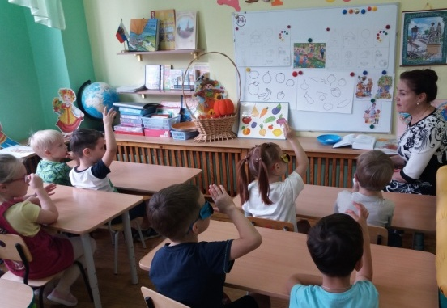
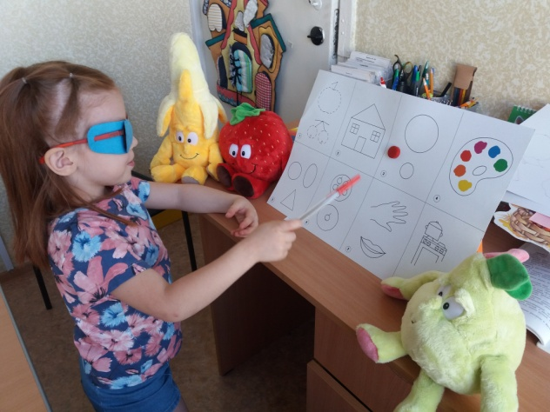
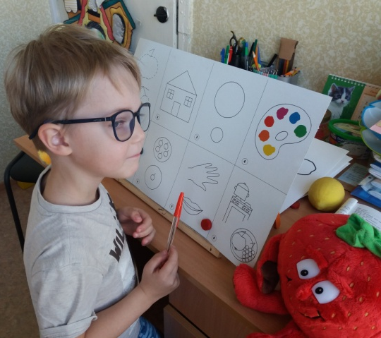
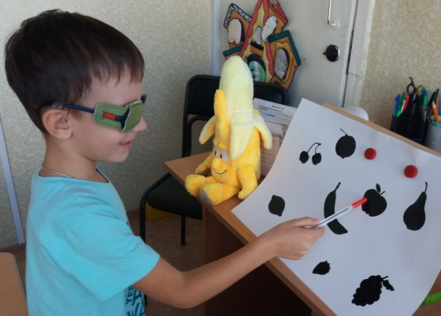
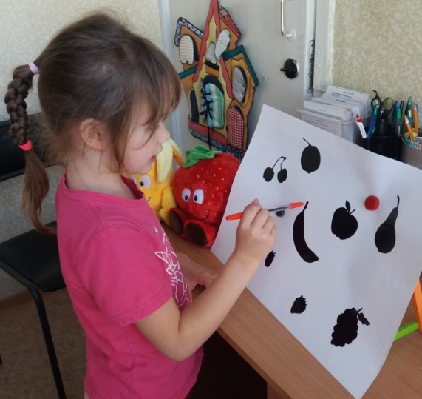
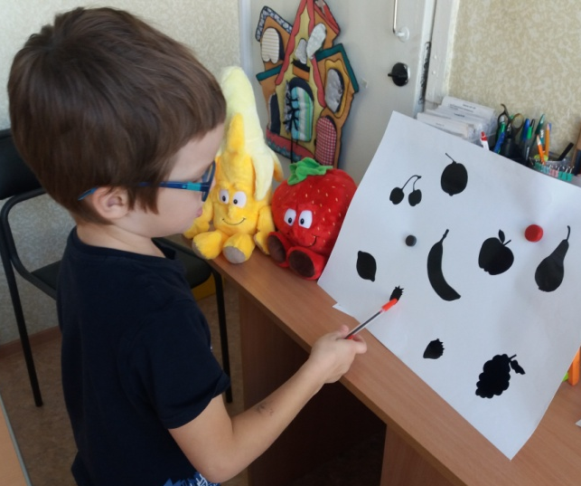
Составление загадок об овощах и фруктах по схеме. Узнавание овощей и фруктов в трёх модальностях.

Slide 7
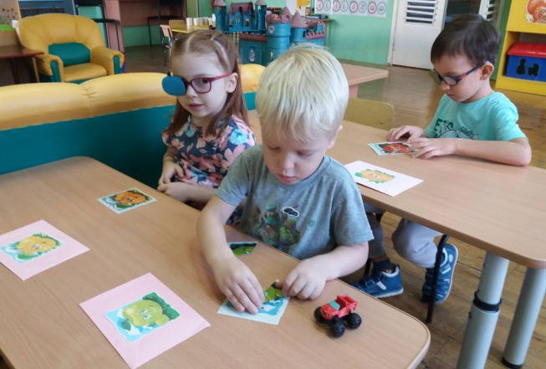
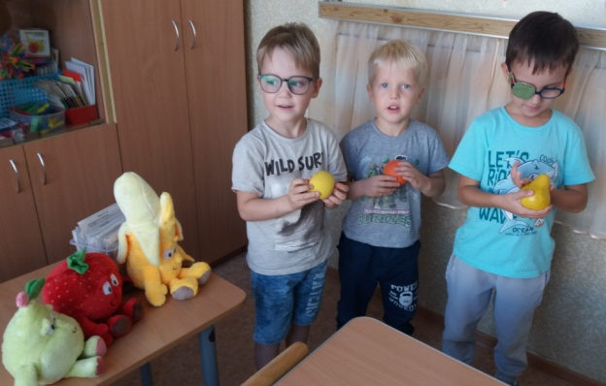
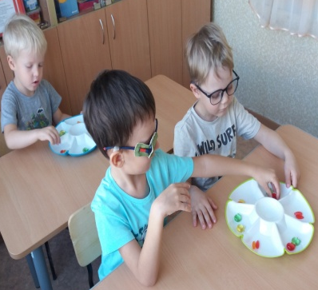
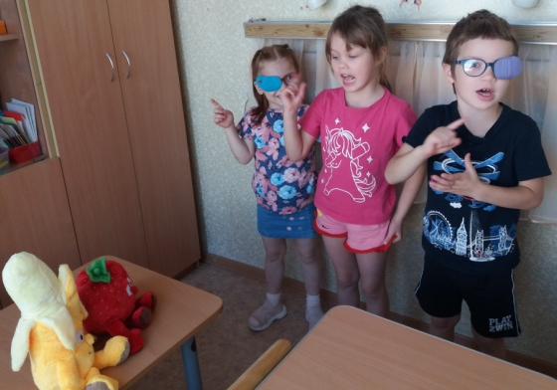
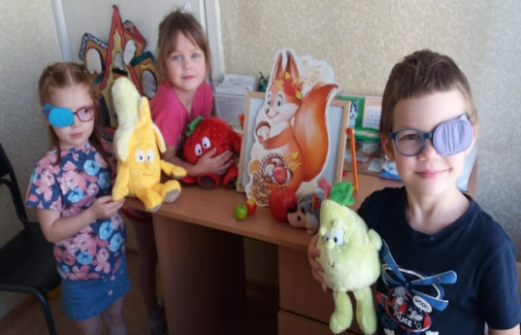
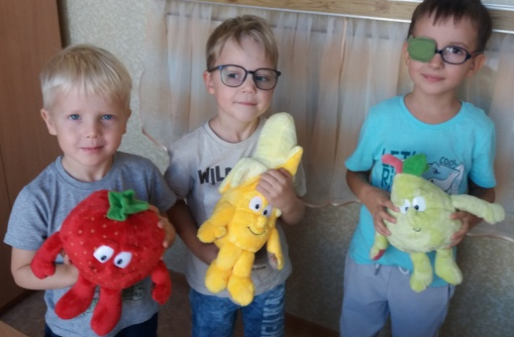
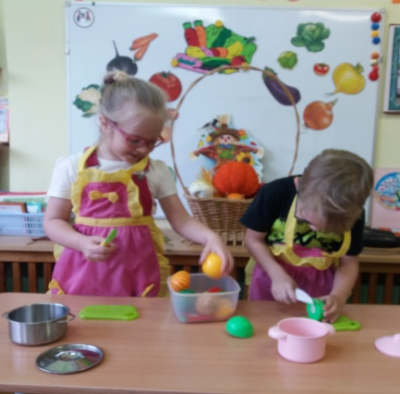
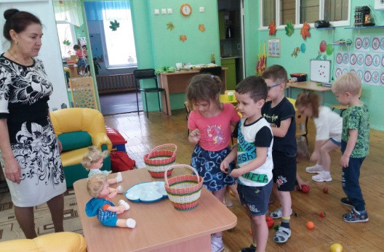
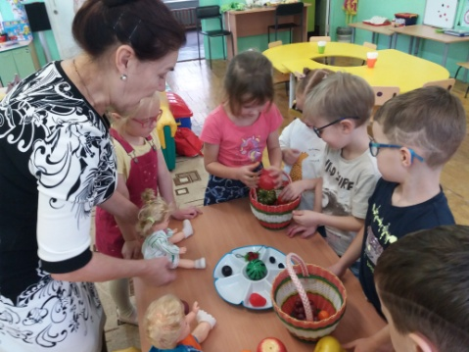
Игровая деятельность.

Slide 8
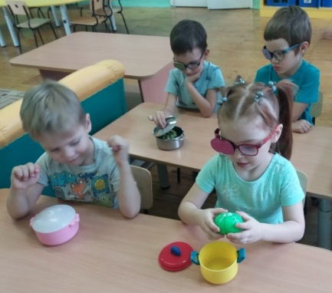
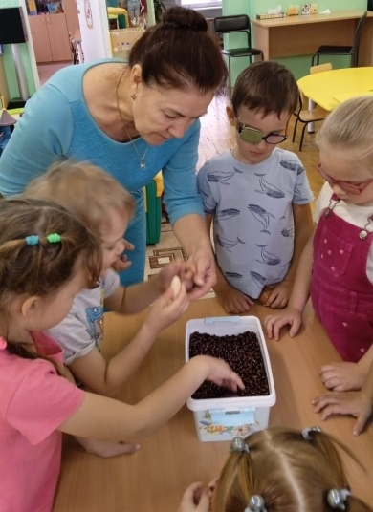
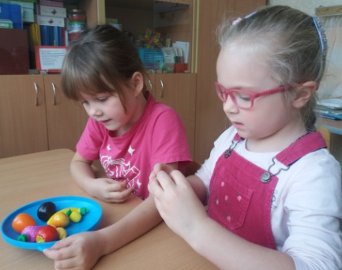
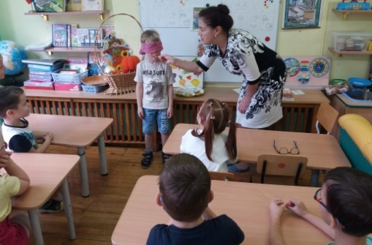
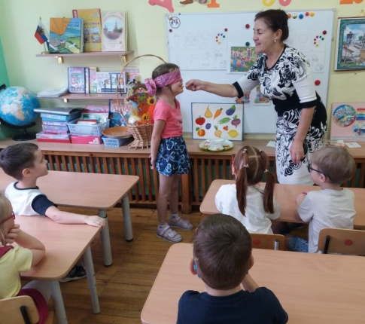
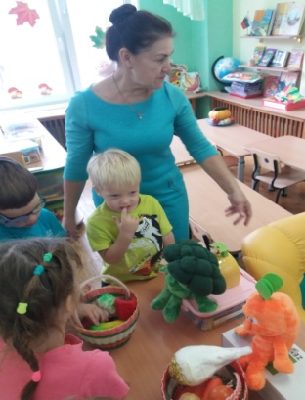
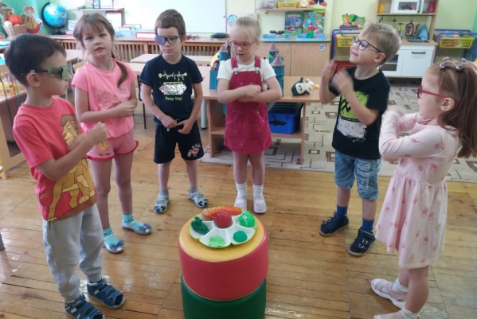
Игровая деятельность.

Slide 9
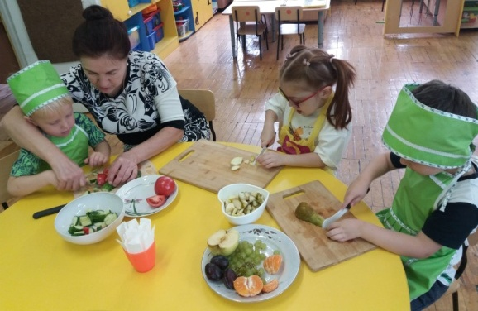
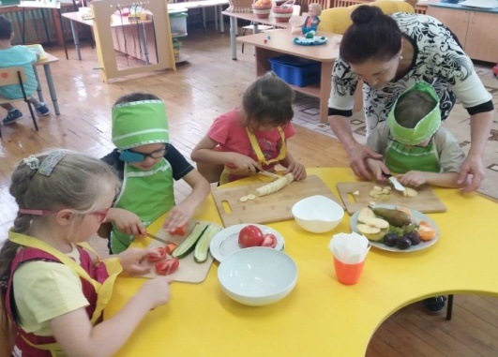
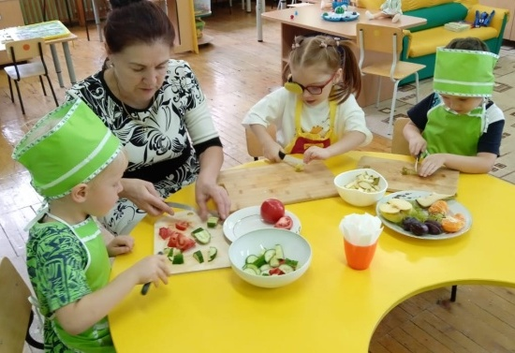
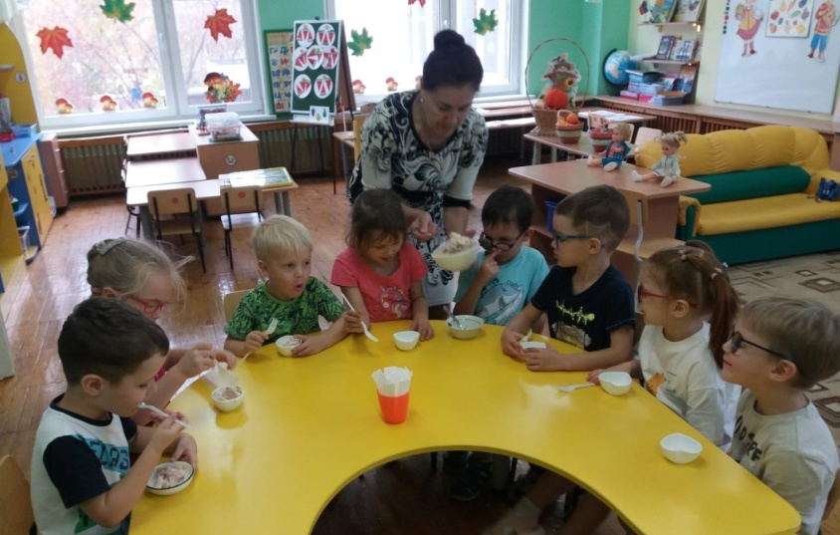
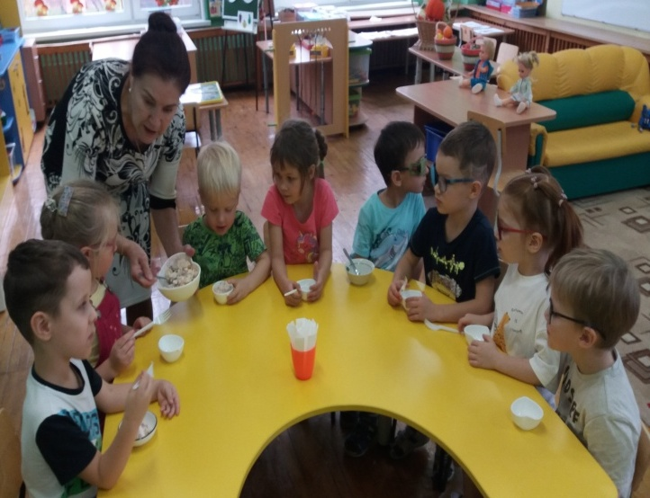
Приготовление овощного и фруктового салатов. Цель: обогащать практический опыт детей, учить применять полученные на занятиях знания в жизни.

Slide 10
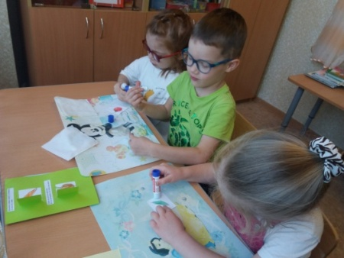
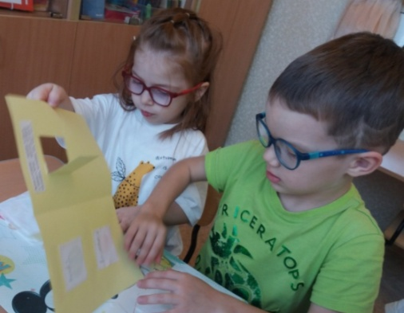
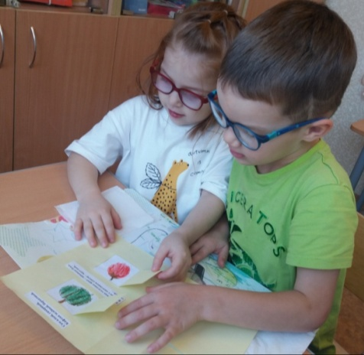
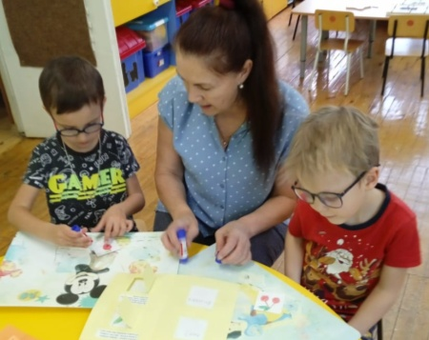
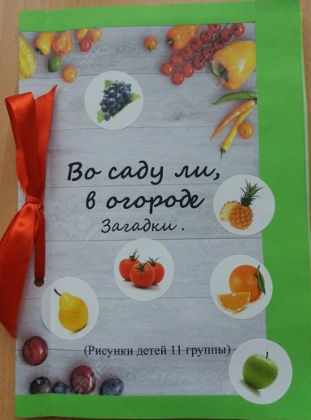
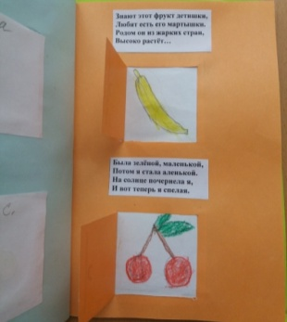
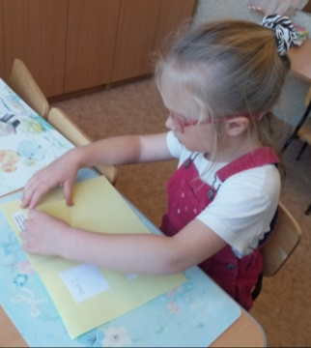
В процессе работы над проектом ребята , совместно с учителем - логопедом, создали книгу загадок, в которой дети самостоятельно рисовали отгадки.

Slide 11
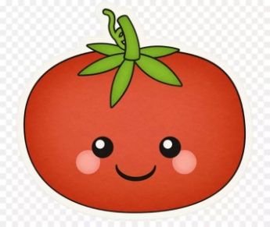
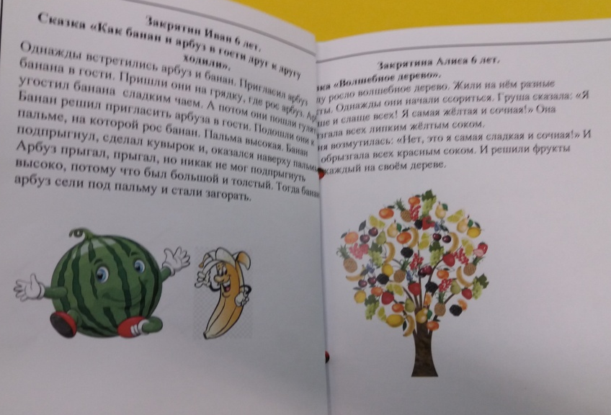
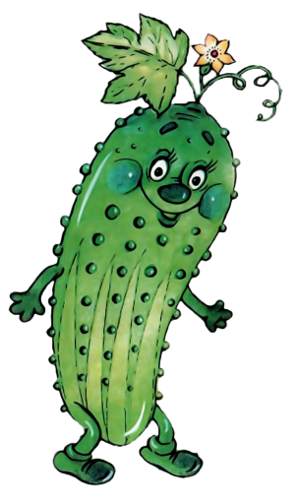
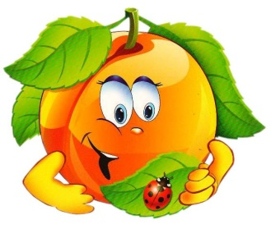
В процессе работы над проектом дети учились вместе с учителем - логопедом сочинять сказки про овощи и фрукты и оформили их в книжку – малышку.

Slide 12
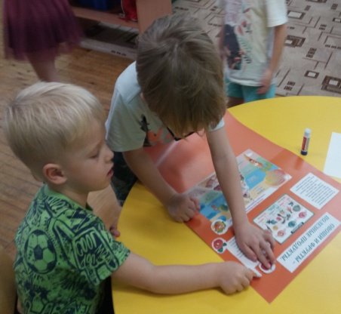
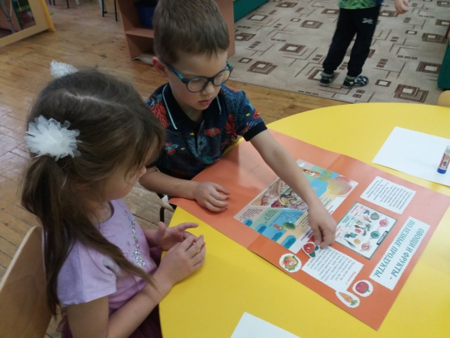
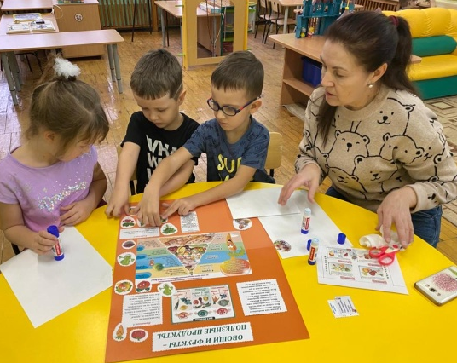
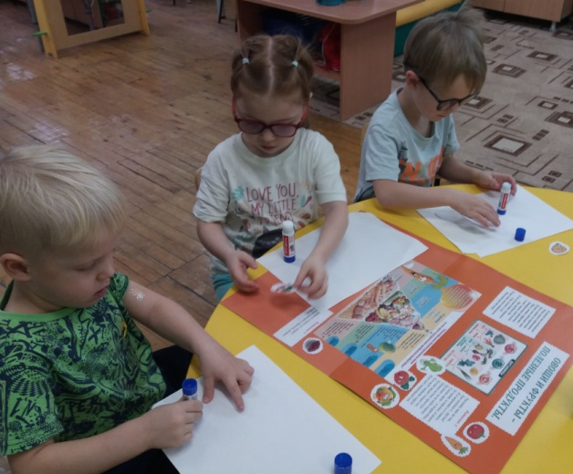
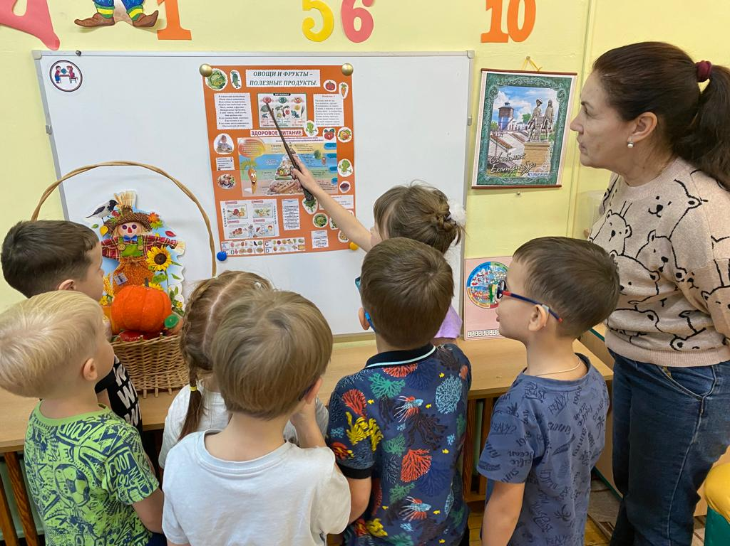
Создание плаката «Овощи и фрукты – полезные продукты»

Slide 13
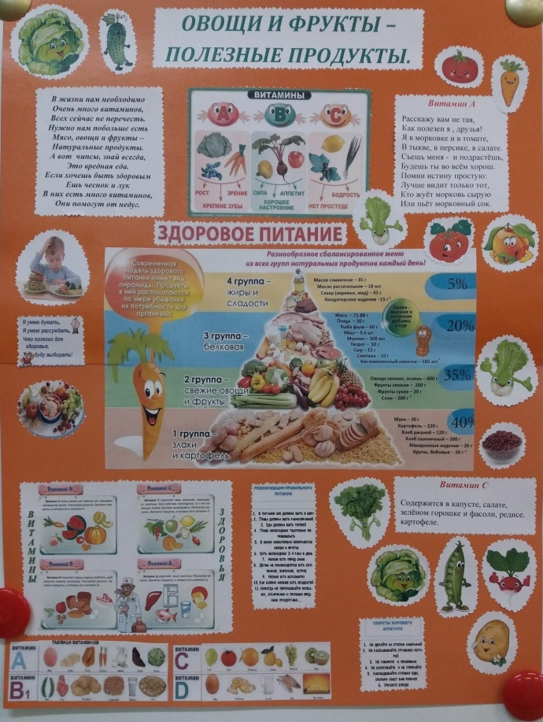
Заключительный этап.

Slide 14
Спасибо за внимание !

